Slide 1



TRENZADOS TM
Desarrollo Fullstack I
Seccion 006D
INTEGRANTES:
Vicente Lineros

Slide 2
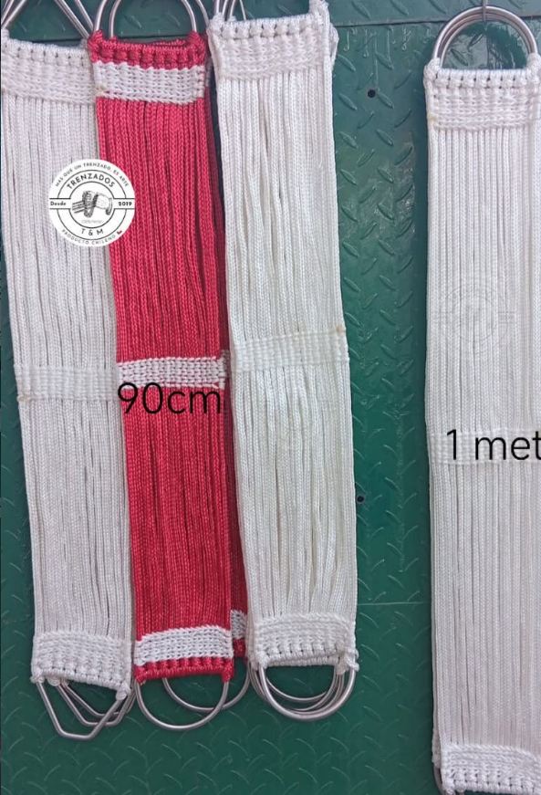
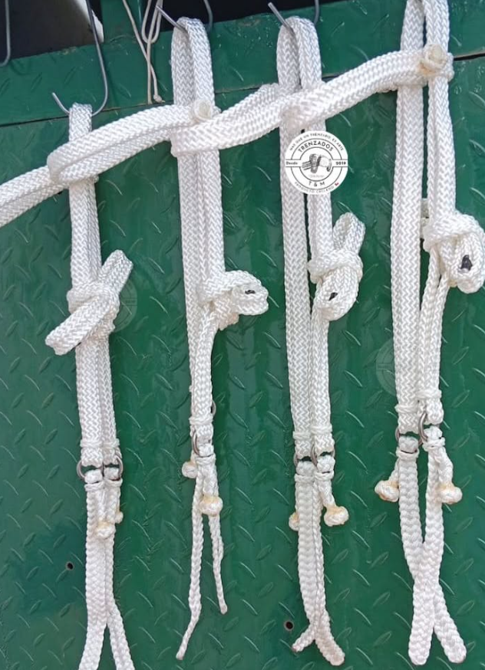
Contexto del Caso
Trenzadostm es un negocio el cual se encarga principalmente de la venta de productos para caballos, mas especificamente cosas como cabezadas, riendas, barrigueras, todas a base de hilo y trenzados
En este proyecto se abordara la gestión de microservicios para la realización de pagos, ingreso de usuarios, dirección, pedidos y gestionar el inventario

Slide 3
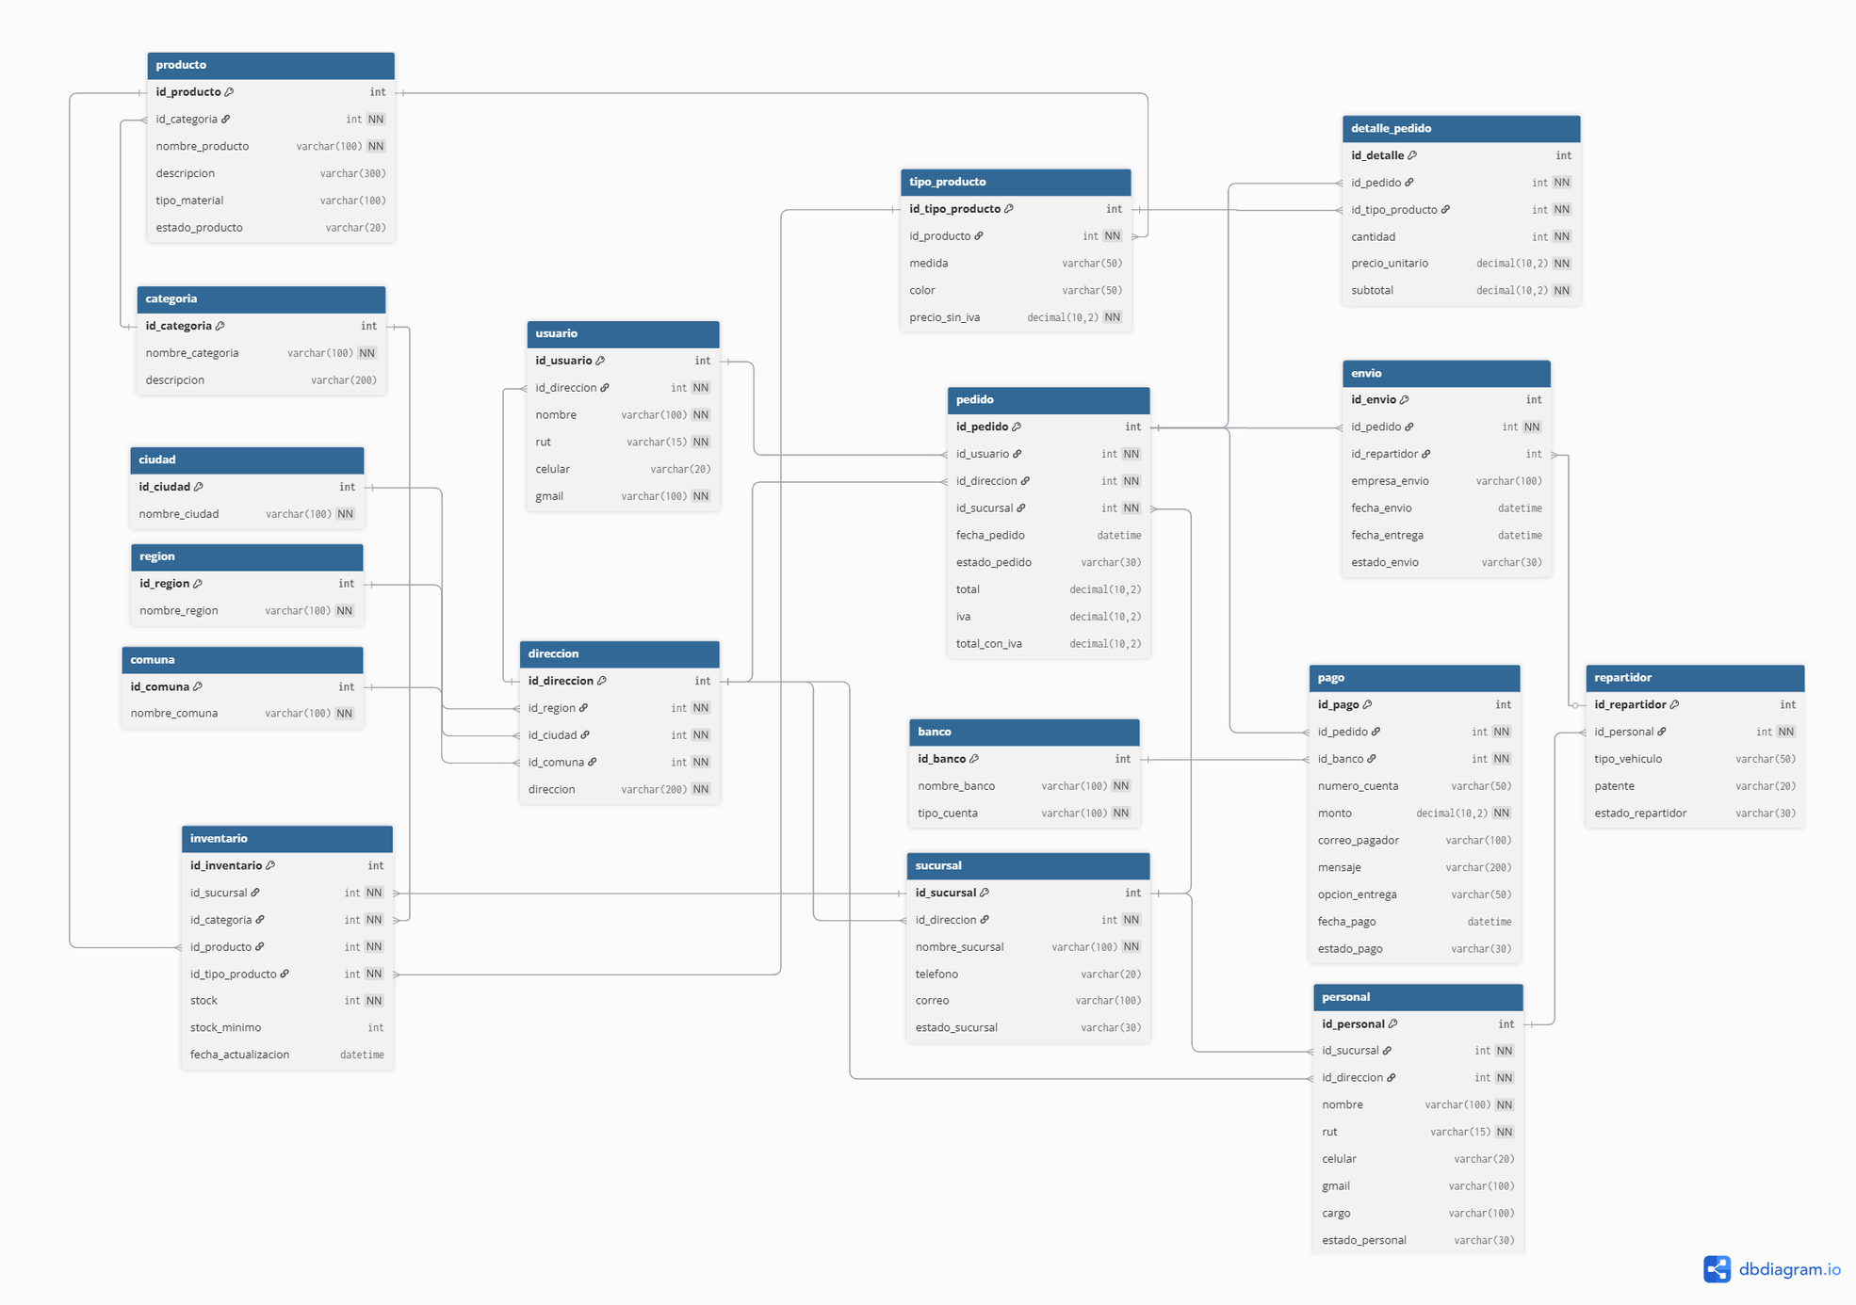


Slide 4

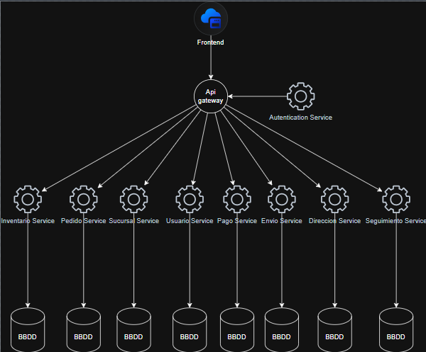
Arquitectura de los microservicios

Slide 5
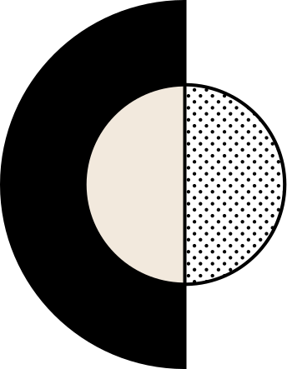
Framework
Herramientas Utilizadas
Github Copilot | Git, Github
DbDiagrams | Draw.io
Visual Studio Code | PostMan
Xampp | ChatGpt

Slide 6
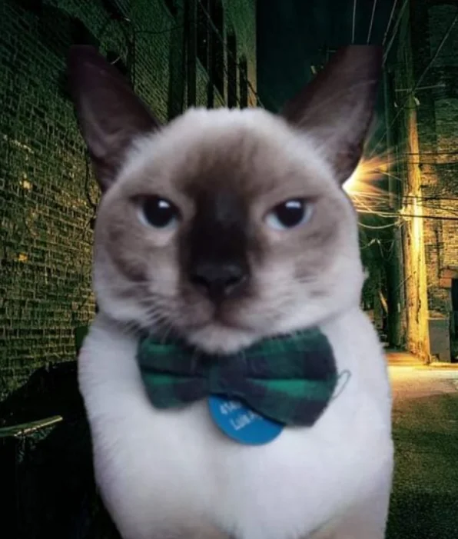
Conclusion

